Slide 1
La division du travail à l’université : un sujet d’actualité ?
Béatrice Pudelko, Ph. D.,
Département Éducation, TÉLUQ
Conférence au Tribalab, TÉLUQ, 7 octobre 2019
https://tribalab.wordpress.com/

Slide 2

Actualités :
2 septembre 2019, communiqué de l’ACPPU
« Le coût des études postsecondaires demeure un énorme fardeau pour les étudiants, mais le problème ne s’arrête pas là et les répondants au sondage le reconnaissent,
souligne le directeur général de l’ACPPU, David Robinson.
Les gouvernements ayant réduit le financement des universités et collèges, un nombre croissant de professeurs hautement qualifiés, mais mal rémunérés, ont été embauchés pour des contrats à court terme qui n’offrent aucune sécurité d’emploi.
Ce sont des gens qui préféreraient des postes à temps plein et qui ne reçoivent que très peu de reconnaissance et de soutien dans leur travail. C’est une situation injuste à la fois pour eux, pour leurs collègues à temps plein et pour leurs étudiants. »
https://www.caut.ca/fr/latest/2019/09/les-canadiens-veulent-une-education-postsecondaire-accessible-abordable-et-de-grande-qualite

Slide 3

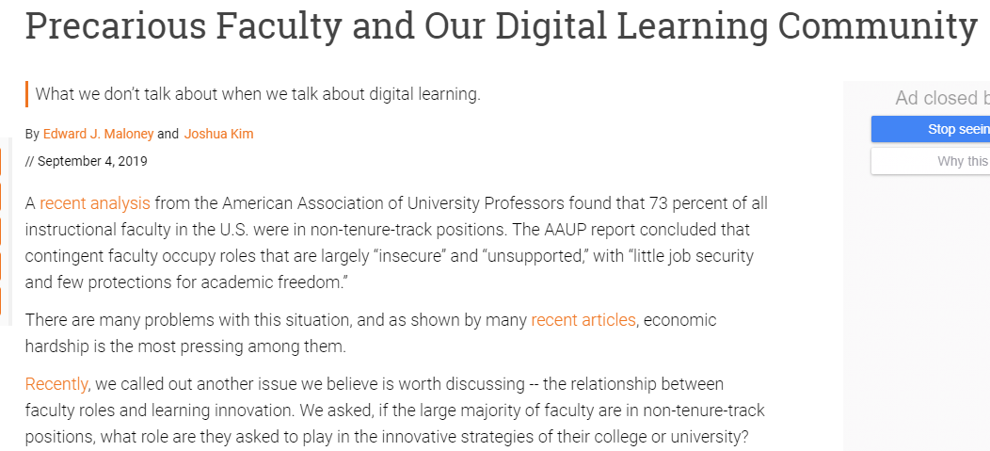
Actualités :
4 septembre 2019, Inside Higher ED
https://www.insidehighered.com/digital-learning/blogs/technology-and-learning/precarious-faculty-and-our-digital-learning-community
https://www.insidehighered.com/digital-learning/blogs/technology-and-learning/precarious-faculty-and-our-digital-learning-community

Slide 4


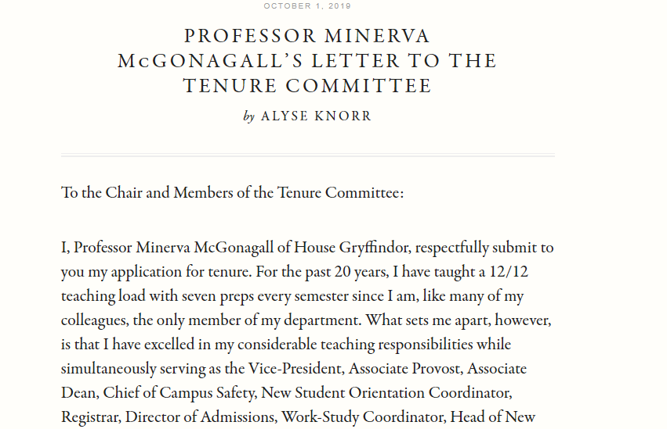
Actualités :
1er octobre 2019, Collège Poudlard
Demande de la permanence de la professeure Minerva McGonagall
https://www.mcsweeneys.net/articles/professor-minerva-mcgonagalls-letter-to-the-tenure-committee

Slide 5
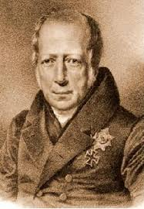

L’unité de la recherche et de l’enseignement …
L’idée de l’université « humboldtienne » (XIX-XXe siècle)
  l’université doit entretenir chez les étudiants un rapport « problématique » au savoir (inquiry);
  l’université doit transmettre aux étudiants un « ethos » de la recherche de la vérité;
  étudiants et professeurs participent ensemble à la recherche de la vérité;
  la recherche doit être indépendante des influences économiques, politiques, idéologiques…
Le savoir scientifique
(instable, provisoire)
Savoir scolaire, stabilisé

Slide 6



    Enseignement Recherche
  Transmission Production

Slide 7
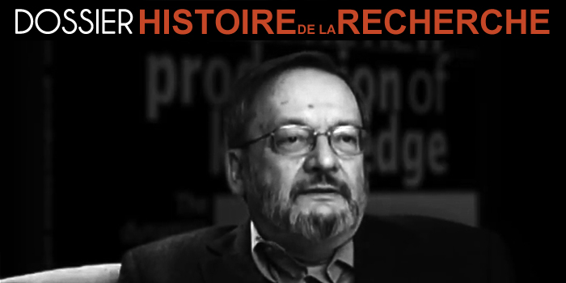
De quelques idées reçues sur la recherche et les universités
Camille Limoges
Philosophe et historien des sciences
20 mars 2017
- See more at: http://www.acfas.ca/publications/decouvrir/2017/03/quelques-idees-recues-recherche-universites#sthash.znpVm20t.dpuf
1- L’université a toujours eu deux missions également fondamentales : recherche, enseignement (ou trois avec le service à la société);
2- Ces missions de l’université sont aussi celles de chaque professeur ; en somme la relation de l’université au professeur est celle du macrocosme au microcosme ; dans ses fonctions chaque professeur serait la miniature de l’université;
3 - La «vraie» université, l’université ayant authentiquement réalisé son essence, est l’université «complète», active dans tous les domaines du savoir et à tous les cycles;
4- L’université est authentiquement universitaire à proportion de son engagement en recherche : d’une part, la recherche serait la fonction qui distingue éminemment l’université des ordres inférieurs d’enseignement ; d’autre part, à tous les niveaux, seul le chercheur serait en mesure de garantir et d’assurer un enseignement de qualité universitaire.

Slide 8

L’unité de la recherche et de l’enseignement …
  Au Québec, l’idéal humboldtien :
    s’impose dans les années 1960;
    se raffermit dans les années 1990; ainsi pour la FQPPU
  « La fonction professorale universitaire combine nécessairement l’enseignement et la recherche, le but de l’université étant de faire avancer la connaissance et de la diffuser »
  « Permanence et sécurité d’emploi au sein du corps professoral stable étant des conditions essentielles de la liberté académique, un nombre adéquat de postes de professeurs réguliers est la garantie de la qualité de l’université, qui ne saurait reposer sur l’institutionnalisation de la précarité » (Gill, 2016)
  Gill, L. (2016). Quelques éléments d’histoire du syndicalisme professoral universitaire au Québec. Colloque sur le Corporatisme universitaire, organisé par SPPUQAC, Chicoutimi, 7 octobre 2016.

Slide 9

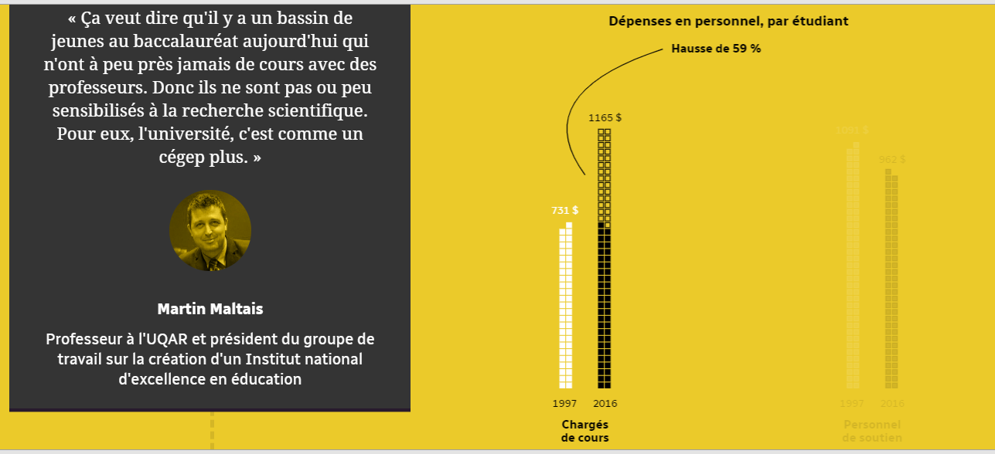
Septembre 2018, infographie exclusive de Radio Canada
Source https://ici.radio-canada.ca/special/2018/universites-financement-professeurs-acces-droits-scolarite-frais-afferents-quebec/index.html

Slide 10
La relation recherche-enseignement… Qu’en dit la recherche ?
Méta-analyse (Hattie et Marsh, 1996)
Examine différents modèles de la relation de la recherche avec l’enseignement
Constate que « No study has investigated the amount, recency, and quality of research that is thaught in classes » ;
58 études réalisées entre 1949 et 1992 (498 corrélations)
corrélation zéro entre la qualité du travail d’enseignement et la qualité du travail de recherche
  confirmant la méta-analyse de Feldman, 1987;
  la relation est plus négative dans les études plus récentes;
  corrélation négative entre temps recherche et temps enseignement;
Le vrai problème de la corrélation zéro : quelle est relation enseignement-recherche souhaitée par la communauté universitaire et les décideurs?
Hattie, J., & Marsh, H. W. (1996). The relationship between teaching and research: A meta-analysis. Review of Educational Research, 66 (4), 507-542.
Hattie, J., & Marsh, H. W. (2004, March). One journey to unravel the relationship between research and teaching. In Research and teaching: Closing the divide? An International Colloquium. Marwell Conference Centre, Colden Common Winchester, Hampshire

Slide 11

  Recherche (enseignement ?) Enseignement (recherche ?)
  Production Transmission
John Henry Newman dans « The Idea of a University » (1852) avance que :
« to discover and to teach are distinct functions; they are also distinct gifts, and are not commonly found united in the same person »
Le but de l’université est de contribuer au développement intellectuel intégral des hommes (interdisciplinarité, discussion, éducation libérale).

Slide 12

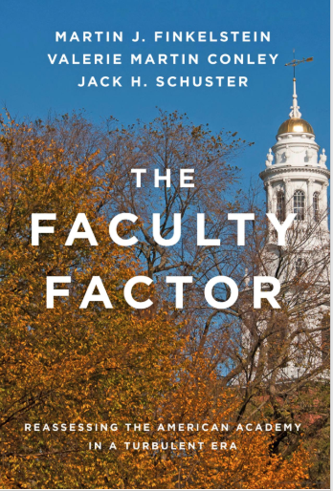
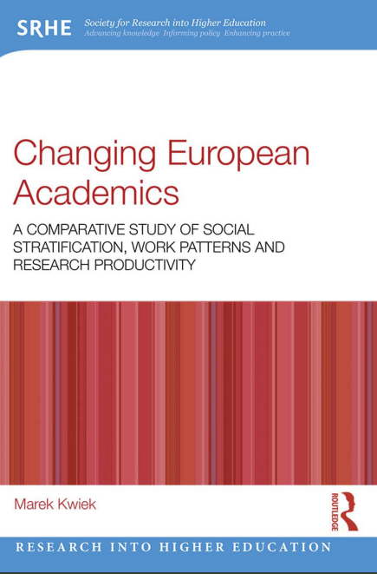
En enseignement supérieur « The new division of labor » = « unbundling »
Tendance mondiale irréversible (OCDE)
Révolution « silencieuse » ?
Diversification /spécialisation de « travailleurs universitaires »
Plus grande stratification et hiérarchisation (« inegalitarian retrogression »)

Slide 13

Une « nouvelle majorité ? »
  Casual /adjunct /sessional/part-time faculty/teaching staff
  « unfaculty » (Kerr, 1982)
  + « para-académiques » (Macfarlane, 2011),
  + « assistants d’enseignement » (étudiants gradués, docs, post-docs)
  « nouveaux groupes d’agents (chargés de cours, chargés de formation pratique, professeurs associés, professeurs invités…) », bref, d’« une foule d’agents qui se partagent tant bien que mal la responsabilité de […] l’éducation [des étudiants] (Tardif, 2010, p. 7).
  Kerr, C. (1982). The uses of the university. Harvard University Press.
  Macfarlane, B. (2011). The morphing of academic practice: Unbundling and the rise of the para‐academic. Higher Education Quarterly, 65(1), 59-73.
  Tardif, M. (2010). Les enseignants et professeurs réguliers, des professions en déclin ? L'Autre Forum : le journal des professeurs et professeures de l’Université de Montréal, 14(2), 4-8.

Slide 14
Pourquoi ?
Désinvestissement des gouvernements
Mondialisation, globalisation, internationalisation
Modes de financement basés sur la compétition et la concurrence des institutions
Recherche de réduction de coûts du travail
  Recherche de flexibilité numérique
    Just-in-time (embauche et débauche)
  Centralisation administrative (New Public Management)
  « Professionnels gérés »
Priorisation de la recherche
  Institutionnelle et individuelle
Massification de l’enseignement supérieur
Augmentation du nombre d’étudiants à temps partiel (« non traditionnels »)
Professionnalisation des programmes
Extension de l’offre de cours du soir et fin de semaine
Pourquoi les établissements récompensent la recherche alors qu’ils vendent l’éducation ? (Remler & Perma, 2009),
Reimler, D.K. & Perma, E. (2009). Why do institutions of higher education reward research while selling education? NBER Working papers 14974, National Bureau of Economic Research, Cambridge, MA.

Slide 15

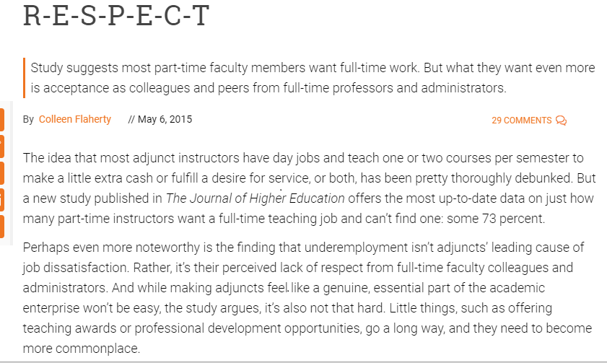
États-Unis : part-time faculty (adjunct teachers)
Full-time tenured professor = The last good job in America (Aronowitz, 2001)

Slide 16
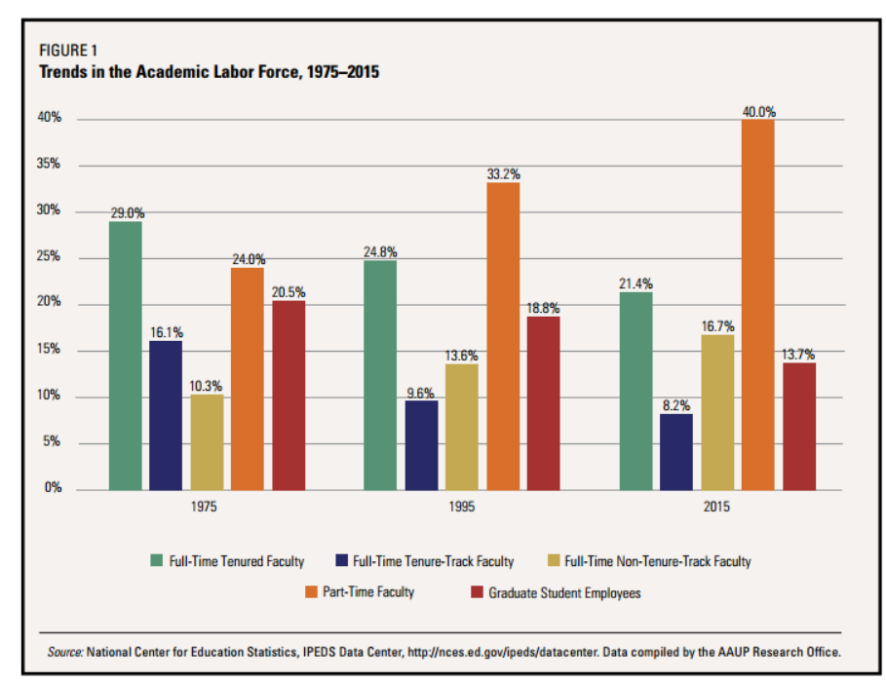
Source : National Center for Educational Statistics, IPEDS Data Center, http :// nces.ed.gov/ipeds/datacenter,,
Compilé et présenté dans AAUP (2017). Visualising Change . The annual report on economic status of profession., https://www.aaup.org/file/FCS_2016-17_nc.pdf

Slide 17
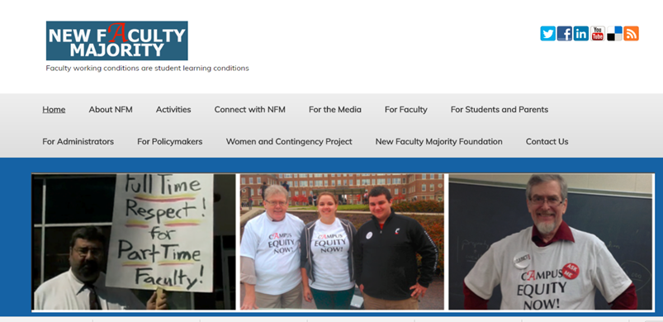
États-Unis : part-time faculty (adjunct teachers)
AUUP (American Association of University Professors) :
https://public.tableau.com/profile/careysargent#!/vizhome/AAUPContingentFacultyIndex/Story1
At the full-professor rank, men were 21 percent, compared with 10 percent for women.
Men outnumber women at that rank at every type of institution except community colleges.
The average pay per course for part-timers was $3,894 for all institution types in the 2017-18 academic year.

Slide 18
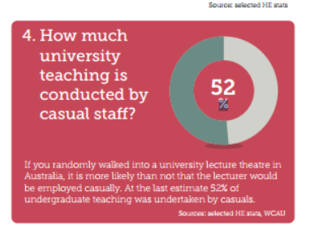
Australie : casual teachers

Slide 19
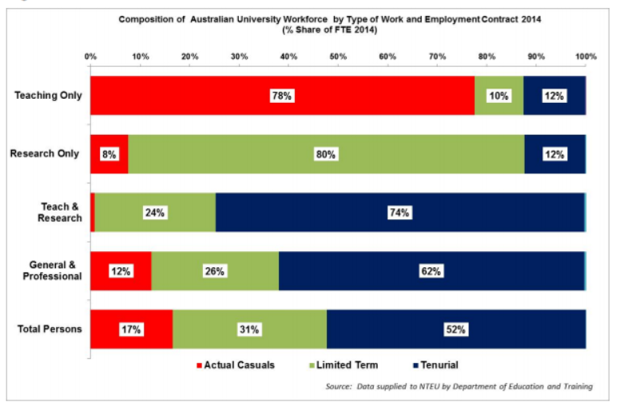
Australie : casual teachers
A casual employee is one who is engaged and paid by the hour, rather than employed on an ongoing basis or for a set period on a salary.

Slide 20
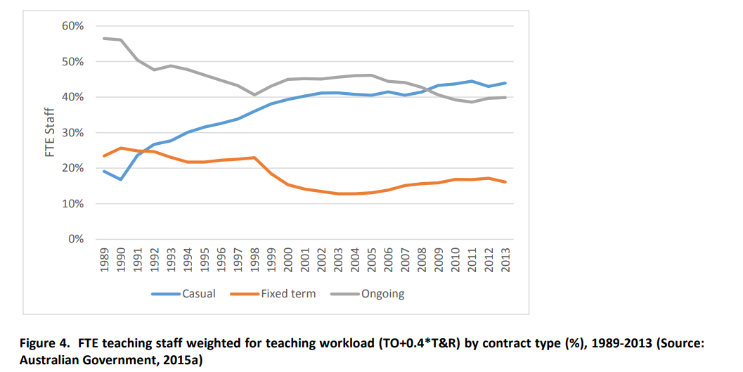
Australie : casual teachers
Andrews, S., Bare, L., Bentley, P., Goedegebuure, L., Pugsley, C., & Rance, B. (2016). Contingent academic employment in Australian universities. LH Martin Institute.

Slide 21

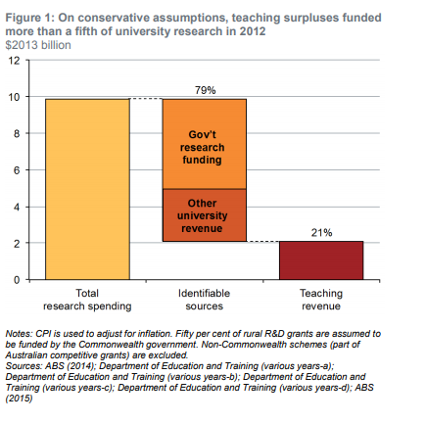
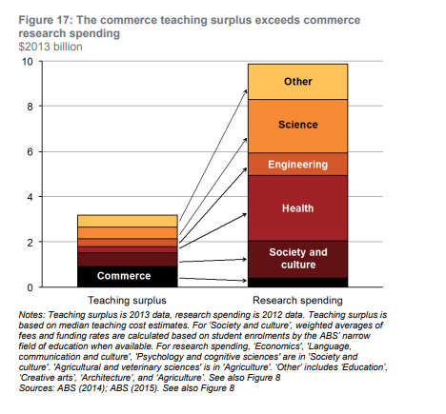
En Australie, 20 % du financement de la recherche provient des surplus générés par l’enseignement…

Slide 22
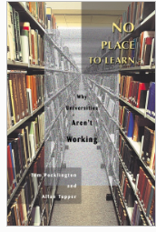
Canada : contract faculty, part-time faculty
1992 Rajagopal, I. & Farr, W.D. Hidden academics: the part-time faculty in Canada. Higher Education, 24, 317-331.
1998 dernières données Statistiques Canada (refus des universités de les fournir) ;
2001 suspension définitive de collecte de données par Stat Can
2002 Pocklington. T.C. & Tuper, A. No place to learn. Toronto, Vancouver : UBC Press
2004 : Ontario Confederation of University Faculty Associations (OCUFA) a demandé aux universités ontariennes de fournir des données sur PTF sans succès;
2008 - 37 % au Canada vs 26 % aux É-U (Dobbie & Robinson, 2008)
2014 en Ontario, requête sous FIPPA (Brownlee, 2014)
  pour 15 institutions, augmentation moyenne de PTF de 69 % entre 2001 et 2009;
2018 rapport du Council of Ontario Universities
2018 rapport du Centre canadien des politiques alternatives
2018 rapport de l’ACPPU

Slide 23
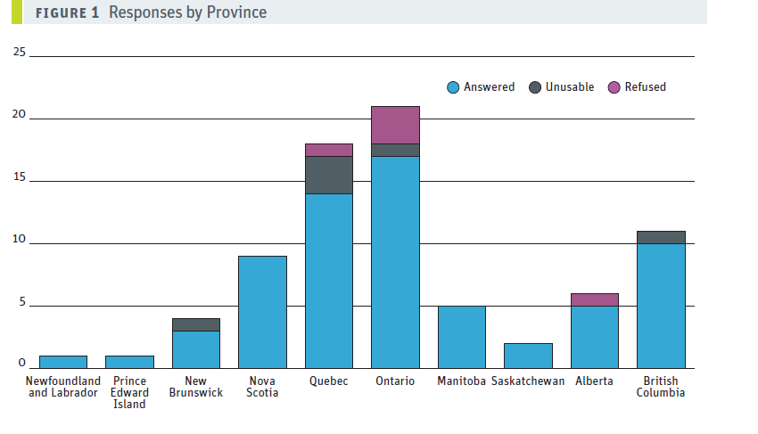

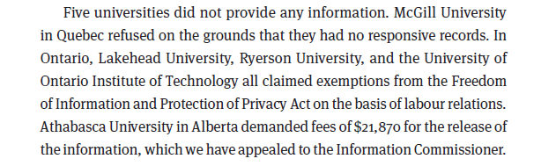
Shaker, E. & Pasma, C. (2018). Contract faculty appointments at Canadian universities. Centre canadien de politiques alternatives, En ligne : https://www.policyalternatives.ca/publications/reports/contract-u
Sur 78 universités publiques contactées (FIPPA), données exploitables pour 67

Slide 24
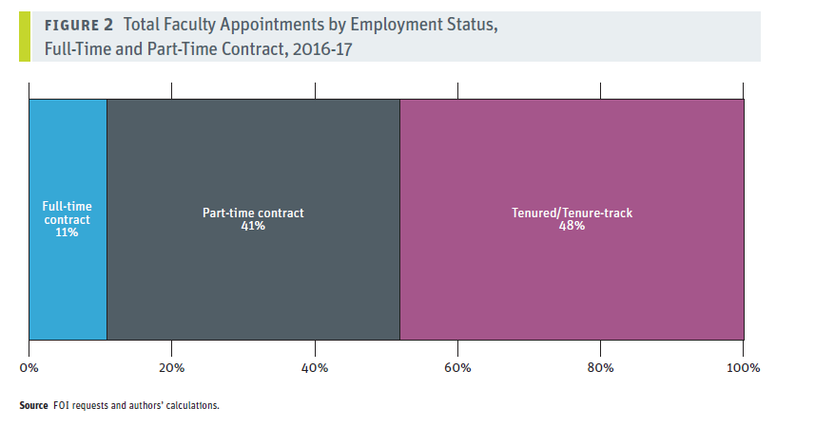
Shaker, E. & Pasma, C. (2018). Contract faculty appointments at Canadian universities. Centre canadien de politiques alternatives, En ligne : https://www.policyalternatives.ca/publications/reports/contract-u

Slide 25
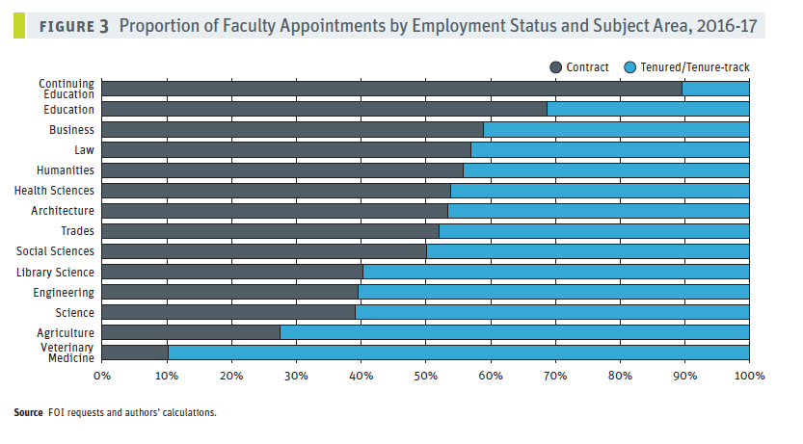
Shaker, E. & Pasma, C. (2018). Contract faculty appointments at Canadian universities. Centre canadien de politiques alternatives, En ligne : https://www.policyalternatives.ca/publications/reports/contract-u

Slide 26
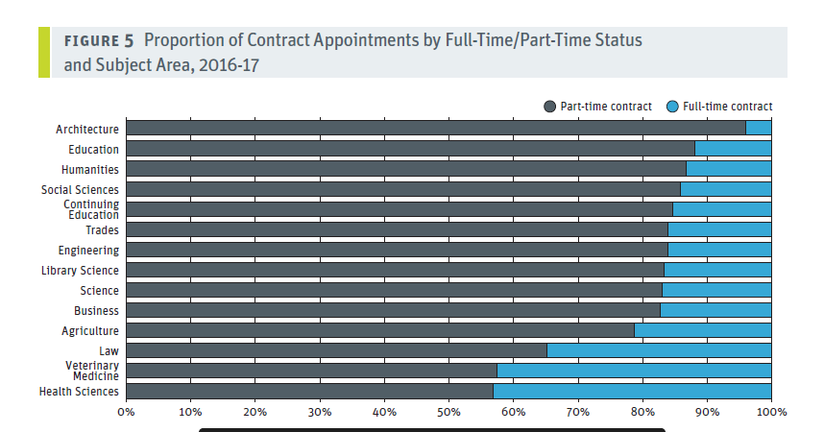
Shaker, E. & Pasma, C. (2018). Contract faculty appointments at Canadian universities. Centre canadien de politiques alternatives, En ligne : https://www.policyalternatives.ca/publications/reports/contract-u

Slide 27
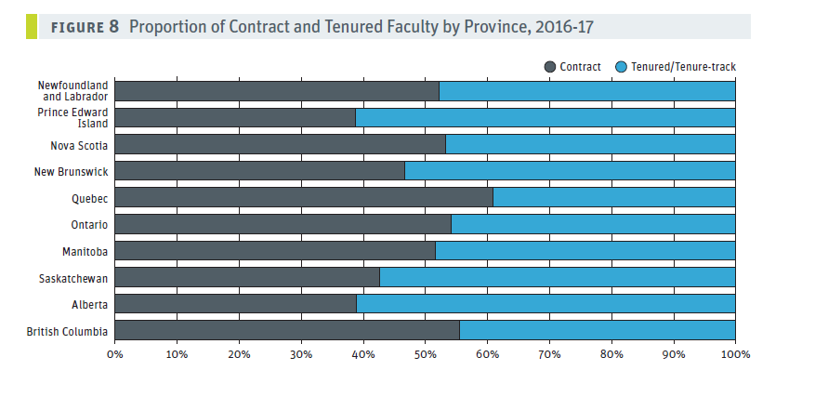
Shaker, E. & Pasma, C. (2018). Contract faculty appointments at Canadian universities. Centre canadien de politiques alternatives, En ligne : https://www.policyalternatives.ca/publications/reports/contract-u

Slide 28
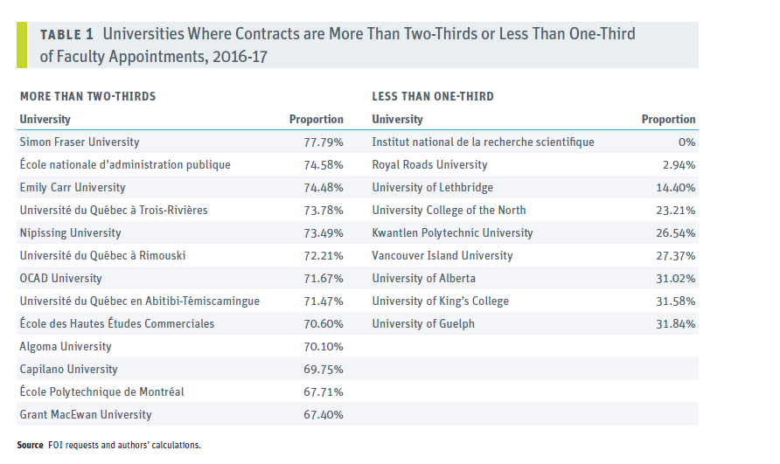
Shaker, E. & Pasma, C. (2018). Contract faculty appointments at Canadian universities. Centre canadien de politiques alternatives, En ligne : https://www.policyalternatives.ca/publications/reports/contract-u

Slide 29
Foster, K., & Birdsell Bauer, L. (2018, septembre). De l'ombre à la lumière: Les expériences du personnel académique contractuel. ACPPU https://www.caut.ca/sites/default/files/rapport_pac.pdf
Un rapport renversant…
Un résumé ici :
https://www.caut.ca/fr/bulletin/2018/09/detruire-les-mythes-du-personnel-academique-contractuel

Slide 30
Caractéristiques générales de la « nouvelle majorité »
    Temps partiel
    Contractuels … depuis longtemps
    Moins payés
    Plus diplômés qu’on ne pense…
    Surtout des femmes (?)
    Sentiment d’isolement
    Sentiment de non reconnaissance, voire de mépris
    Peu de liens avec l’institution et la communauté universitaires
      Souvent travaillent dans plusieurs établissements à la fois
    Moins de ressources matérielles (ex. pas d’accès à un bureau, à une photocopieuse, etc.)
    Accès moindre à la formation
    Pas de participation dans les décisions collectives (départements, programmes, etc.)

Slide 31
Canada : « le silence assourdissant » ?
Comment expliquer le « silence assourdissant » de la part des professeurs (tenure faculty) quant à la segmentation du travail académique et le destin des travailleurs part-time ? (Hearn, 2010).
Les professeurs canadiens : les mieux rémunérés, les plus satisfaits au monde… (Altbach et al, 2012; Gopaul et al, 2016)
Les professeurs trop occupés à :
  Performer en recherche
  Réaliser des tâches administratives
Les professeurs trop préoccupés par leur propre santé mentale …
Altbach, P. G. (Ed.). (2012). Paying the professoriate: A global comparison of compensation and contracts. Routledge.
Gopaul, B., Jones, G. A., Weinrib, J., Metcalfe, A., Fisher, D., Gingras, Y., & Rubenson, K. (2016). The Academic Profession in Canada: Perceptions of Canadian University Faculty about Research and Teaching. Canadian Journal of Higher Education, 46(2), 55-77.
Hearn, A. (2010). Exploits in the Undercommons. In J. Newson & C. Polster (Eds.), Academic Callings: The University We Have Had, Now Have and Could Have (pp. 205-211). Toronto, ON: Canadian Scholar's Press.

Slide 32
Quels effets sur la qualité de l’enseignement ?
Peu de recherches « Invisible faculty » (Gappa et Leslie, 1993)
Résultats mixtes
  Fait ou artefact ? (Johnson, 2010)
  Difficultés méthodologiques (départements, disciplines, institutions, pays)
Certaines tendances se dégagent… (États-Unis principalement)
Gappa, J. M., & Leslie, D. W. (1993). The Invisible Faculty. Improving the Status of Part-Timers in Higher Education. Jossey-Bass Inc.,
Johnson, I. Y. (2011). Contingent instructors and student outcomes: An artifact or a fact? Research in Higher Education, 52(8), 761-785.

Slide 33

Effet sur | Enseignants contractuels | Enseignants-chercheurs (professeurs)
Persistance des étudiants (Thornton, 2008;Calcagno et al, 2008; Shibik et Harrington, 2004) - Surtout pour les étudiantes et étudiants « désavantagés »
Diplômation (Ehrenberg et Zhang, 2005 ; Jacoby; 2006)
Inflation des notes (Sonner, 2000)
« Active learning » (Umbach, 2008)
Attentes envers les étudiants (Jaeger & Eagan, 2009)
Temps de préparation des cours (Umbach, 2007)
Interaction (Umbach, 2007, Cotten et Wilson, 2006)

Slide 34
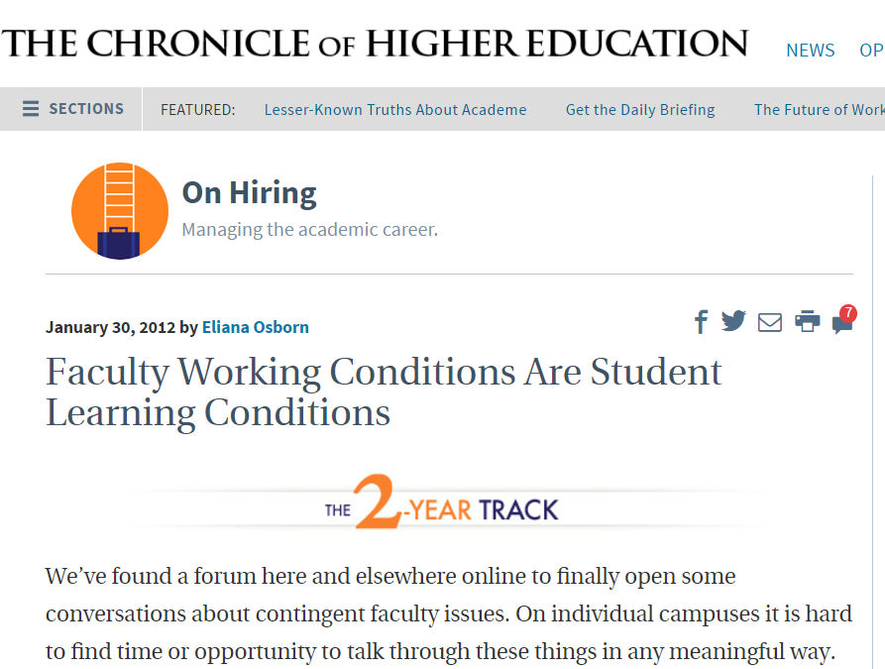
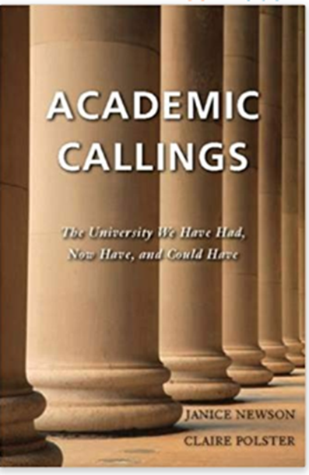

Slide 35
Et dans le contexte de la « numérisation » de l’enseignement supérieur ?
L’essor des cours en ligne repose sur :
  l’engagement des enseignants à temps partiel (Charlier & Williams, 2011; Datray, Saxon, & Martirosyan, 2014; Lokken & Mullins, 2014; Bedford, 2009; Carnevale, 2004; Ziegler & Reiff, 2006).
    nombreux à cumuler les cours en ligne dans plusieurs établissements (Charlier & Williams, 2011; Lokken & Mullins, 2014), parfois dans différentes disciplines ;
  des “contractuels” divers (ex. Recherches sur l’industrialisation des “campus numériques” français) ;
  Cours “asynchrones”
  Division “horizontale” du travail : conception vs encadrement (diffusion)

Slide 36
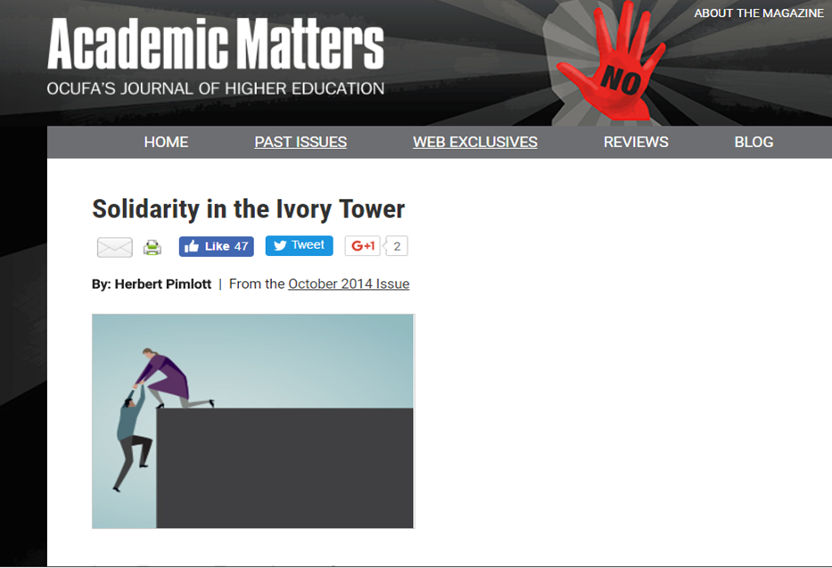
Accepter que l’avenir ne ressemblera pas au présent,
peut-être cela exige-t-il d’abord une prise de conscience
de toute la mesure en quoi notre présent, déjà, diffère du passé.
(C. Limoges, 2017)
Merci !

Slide 37
Quelques références concernant le Canada
Bauder, H. (2005). The segmentation of academic labour: A Canadian example. ACME: An International Journal for Critical Geographies, 4(2), 228-239.
Bentley, P. J., & Kyvik, S. (2012). Academic work from a comparative perspective: A survey of faculty working time across 13 countries. Higher Education, 63(4), 529-547.
Brownlee, J. (2015). Contract faculty in Canada: using access to information requests to uncover hidden academics in Canadian universities. Higher Education, 70(5), 787-805.
Dobbie, D., & Robinson, I. (2008). Reorganizing higher education in the United States and Canada: The erosion of tenure and the unionization of contingent faculty. Labour Studies Journal, 33(1), 117–140.
Jones, G. A. (2013). The horizontal and vertical fragmentation of academic work and the challenge for academic governance and leadership. Asia Pacific Education Review, 14(1), 75-83.
Jones, G. A., Gopaul, B., Weinrib, J., Metcalfe, A. S., Fisher, D., Gingras, Y., & Rubenson, K. (2014). Teaching, Research, and the Canadian Professoriate. In Teaching and Research in Contemporary Higher Education (pp. 335-356): Springer.
Weinrib, J., Jones, G., Metcalfe, A. S., Fisher, D., Gingras, Y., Rubenson, K., & Snee, I. (2012). Canada: Canadian university academics’ perceptions of job satisfaction—“…the future is not what it used to be.” In P. J. Bentley, H. Coates, I. R. Dobson, L. Goedegebuure, & V. L. Meek (Eds.), Job satisfaction around the academic world. Dordrecht, The Netherlands: Springer

